Slide 1
Системно - деятельностный подход на уроках физики.
автор: Ошлыкова Л.В.
учитель физики
МАОУ «ЛСОШ№7»

Slide 2
Технология деятельностного подхода:
целепологание, планирование деятельности, реализация, рефлексивно-оценочная деятельность. Все действия учителя, используемые им средства и приемы, направлены на развитие творческих способностей учащихся через организацию их деятельности на уроках. Деятельность учащихся можно разделить на 4 основных типа по степени развития мышления: пассивно-наблюдательная деятельность (слушать, смотреть, наблюдать); репродуктивная деятельность (приемы повторения, разбор стандартных примеров, выполнение однотипных, аналогичных упражнений); частично-поисковая деятельность (проблемные диалоги на уроках); исследовательская деятельность(самостоятельное решение проблемных задач практического и теоретического характера).

Slide 3
Так как основной формой организации обучения является урок, то необходимо знать принципы построения урока, примерную типологию уроков и критерии оценивания урока в рамках системно-деятельностного подхода.

Slide 4
Типология уроков в дидактической системе деятельностного метода
Уроки деятельностной направленности по целеполаганию можно распределить на четыре группы:
1. уроки «открытия» нового знания;
2. уроки рефлексии;
3. уроки общеметодологической направленности;
4. уроки развивающего контроля.

Slide 5
1. Урок «открытия» нового знания.
Деятельностная цель: формирование способности учащихся к новому способу действия.
Образовательная цель: расширение понятийной базы за счет включения в нее новых элементов.
2. Урок рефлексии.
Деятельностная цель: формирование у учащихся способностей к рефлексии коррекционно-контрольного типа и реализации коррекционной нормы (фиксирование собственных затруднений в деятельности, выявление их причин, построение и реализация проекта выхода из затруднения и т. д.).
Образовательная цель: коррекция и тренинг изученных понятий, алгоритмов и т. д.

Slide 6
3. Урок общеметодологической направленности.
Деятельностная цель: формирование способности учащихся к новому способу действия, связанному с построением структуры изученных понятий и алгоритмов.
Образовательная цель: выявление теоретических основ построения содержательно-методических линий.
4. Урок развивающего контроля.
Деятельностная цель: формирование способности учащихся к осуществлению контрольной функции.
Образовательная цель: контроль и самоконтроль изученных понятий и алгоритмов.

Slide 7
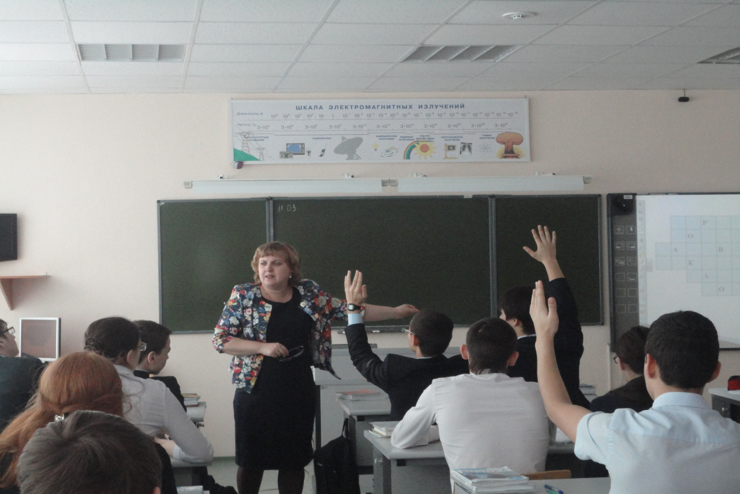
Электрическая цепь и ее составляющие части.
Тип урока: урок открытия новых знаний.
Цель: Изучение составных частей электрической цепи, условных обозначений, применяемых на схемах.

Slide 8
Задачи урока:
• Образовательные: Выяснить из каких частей состоит электрическая цепь. Объяснить учащимся назначение каждой части электрической цепи. Познакомить с обозначением элементов электрической цепи, правилами изображения электрических схем, правилами сборки электрических цепей. Закрепить полученные знания путем решения практических задач.
• Воспитательные: Сформировать умения использования теоретических сведений и практических навыков по изучаемой теме в жизни. В целях профориентации подчеркнуть важность изучаемой темы в различных областях деятельности. Прививать аккуратность, бережное отношение к оборудованию.
• Развивающие: развивать умение сравнивать, строить доказательства, обобщать, выдвигать гипотезы, переносить знания в новую ситуацию; выполнять задания творческого и поискового характера, применять знания и способы действий в изменённых условиях.

Slide 9
1. Мотивирование к учебной деятельности.
Сегодня вспомним мы о токах
Заряженных частиц потоках
И про источники, про схемы,
Ученых чьи умы и руки
Оставили свой след в науке,
Приборы и цепей законы,
Кулоны, Вольты, Ватты, Омы
Решим, расскажем, соберем
Мы с пользой время проведем.

Slide 10
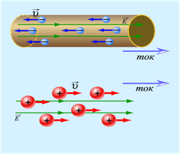
Актуализация и фиксирование индивидуального затруднения в пробном учебном действии.
1. А что такое электрический ток?
2. Что означает "упорядоченное" движение заряженных частиц?
3. Каковы условия существования электрического тока?
4. Для чего нам нужен электрический ток?
5. Для того чтобы работали электроприборы необходимы...

Slide 11
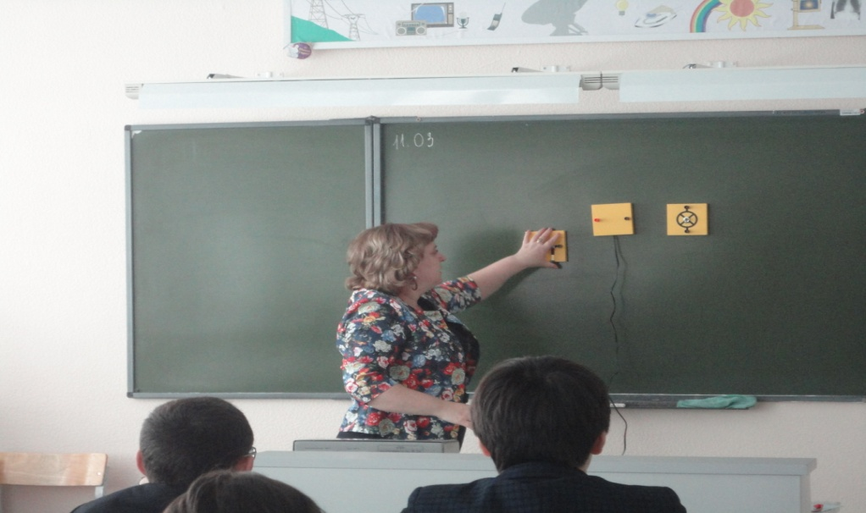
Выявление места и причины затруднения.
На данном этапе учитель организует выявление учащимися места и причины затруднения. Для этого учащиеся должны:
1) восстановить выполненные операции и зафиксировать (вербально и знаково) место - шаг, операцию, где возникло затруднение;
2) соотнести свои действия с используемым способом действий (алгоритмом, понятием и т. д.) и на этой основе выявить и зафиксировать во внешней речи причину затруднения - те конкретные знания, умения или способности, которых недостает для решения исходной задачи и задач такого класса или типа вообще.

Slide 12
Построение проекта выхода из затруднения (цель и тема, способ, план, средство).
На данном этапе учащиеся в коммуникативной форме обдумывают проект будущих учебных действий: ставят цель (целью всегда является устранение возникшего затруднения), согласовывают тему урока, выбирают способ, строят план достижения цели и определяют средства- алгоритмы, модели и т. д. Этим процессом руководит учитель: на первых порах с помощью подводящего диалога, затем – побуждающего, а затем и с помощью исследовательских методов.
Задачи поставлены на уроке:
Познакомиться с основными частями электрической цепи и их условными обозначениями на схемах;
Научиться чертить схемы электрических цепей;
Научиться собирать простейшие электрические цепи.

Slide 13
Реализация построенного проекта.
На данном этапе осуществляется реализация построенного проекта: обсуждаются различные варианты, предложенные учащимися, и выбирается оптимальный вариант, который фиксируется в языке вербально и знаково. Построенный способ действий используется для решения исходной задачи, вызвавшей затруднение. В завершение уточняется общий характер нового знания и фиксируется преодоление возникшего ранее затруднения.

Slide 14
Первичное закрепление с проговариванием во внешней речи.
На данном этапе учащиеся в форме коммуникации (фронтально, в группах, в парах) решают типовые задания на новый способ действий с проговариванием алгоритма решения вслух.

Slide 15
Самостоятельная работа с самопроверкой по эталону.
При проведении данного этапа используется индивидуальная форма работы: учащиеся самостоятельно выполняют задания нового типа и осуществляют их самопроверку, пошагово сравнивая с эталоном. В завершение организуется исполнительская рефлексия хода реализации построенного проекта учебных действий и контрольных процедур.
Эмоциональная направленность этапа состоит в организации, по возможности, для каждого ученика ситуации успеха, мотивирующей его к включению в дальнейшую познавательную деятельность.

Slide 16
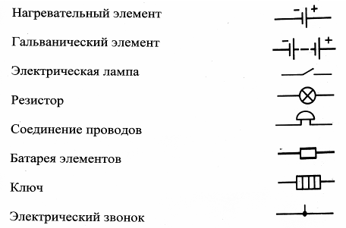
Расставьте условные обозначения по «местам», соединив стрелкой условные обозначение с названием прибора.

Slide 17
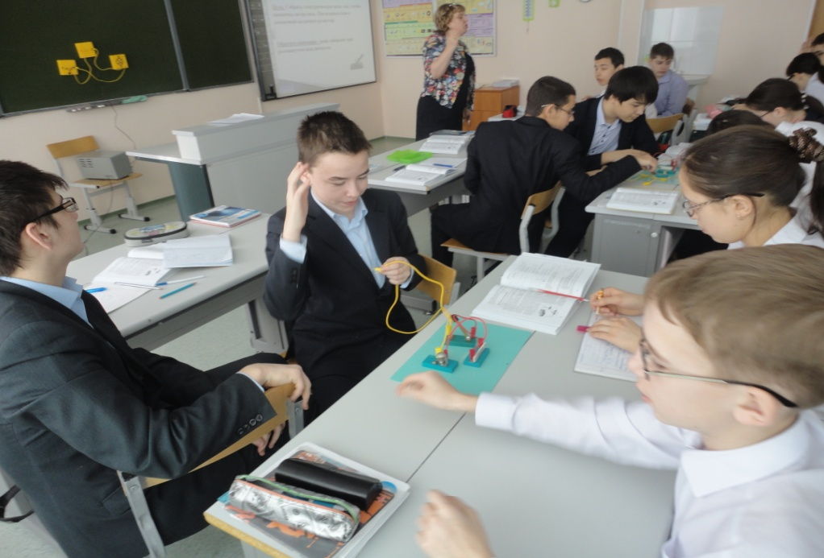
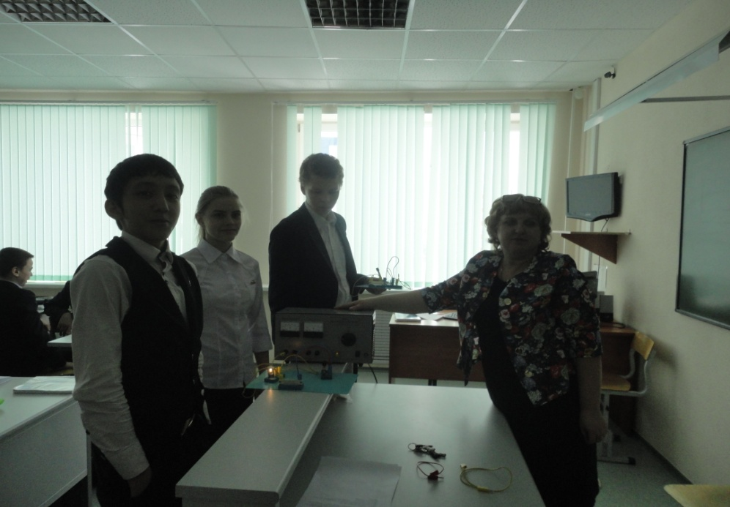
Включение в систему знаний и повторение.
На данном этапе выявляются границы применимости нового знания и выполняются задания, в которых новый способ действий предусматривается как промежуточный шаг.

Slide 18
Рефлексия учебной деятельности на уроке (итог).
На данном этапе фиксируется новое содержание, изученное на уроке, и организуется рефлексия и самооценка учениками собственной учебной деятельности. В завершение соотносятся ее цель и результаты, фиксируется степень их соответствия, и намечаются дальнейшие цели деятельности.

Slide 19
Требования к уроку | Традиционный урок | Урок современного типа
Объявление темы урока | Учитель сообщает учащимся | Формулируют сами учащиеся
Сообщение целей и задач | Учитель формулирует и сообщает учащимся, чему должны научиться | Формулируют сами учащиеся, определив границы знания и незнания
Планирование | Учитель сообщает учащимся, какую работу они должны выполнить, чтобы достичь цели | Планирование учащимися способов достижения намеченной цели
Практическая деятельность учащихся | Под руководством учителя учащиеся выполняют ряд практических задач (чаще применяется фронтальный метод организации деятельности) | Учащиеся осуществляют учебные действия по намеченному плану (применяется групповой, индивидуальный методы)
Осуществление контроля | Учитель осуществляет контроль за выполнением учащимися практической работы | Учащиеся осуществляют контроль (применяются формы самоконтроля, взаимоконтроля)
Осуществление коррекции | Учитель в ходе выполнения и по итогам выполненной работы учащимися осуществляет коррекцию | Учащиеся формулируют затруднения и осуществляют коррекцию самостоятельно
Оценивание учащихся | Учитель осуществляет оценивание учащихся за работу на уроке | Учащиеся дают оценку деятельности по её результатам (самооценивание, оценивание результатов деятельности товарищей)
Итог урока | Учитель выясняет у учащихся, что они запомнили | Проводится рефлексия
Домашнее задание | Учитель объявляет и комментирует (чаще – задание одно для всех) | Учащиеся могут выбирать задание из предложенных учителем с учётом индивидуальных возможностей

